Slide 1
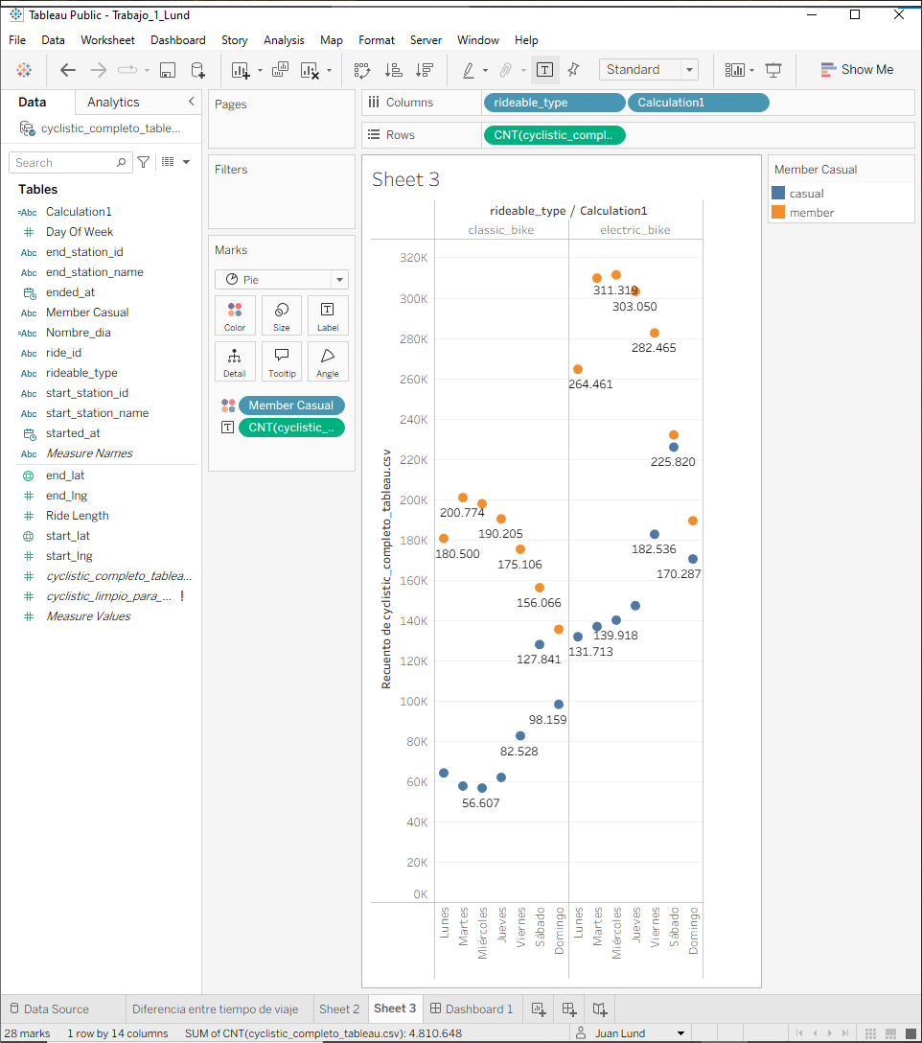
4,810,648
Viajes Auditados (12 Meses)
Depurados de 6,171,785 registros brutos (-22.05% ruido operativo)
MEMORANDO ESTRATÉGICO & REPORTE DE AUDITORÍA ANALÍTICA
Cyclistic Bike-Share:
Estrategia de Conversión de Ciclistas Ocasionales a Miembros Anuales
Diagnóstico empírico sobre 4,810,648 viajes válidos (12 meses), segmentación por proxies sin PII, curva de penetración de flota eléctrica (+10.0 pp) y protocolo experimental A/B.
PARA: Lily Moreno (Directora de Marketing) & Comité Ejecutivo de Cyclistic
DE: Equipo de Análisis de Marketing de Cyclistic (Juan Lund)
METODOLOGÍA: Google Data Analytics (Ask · Prepare · Process · Analyze · Share · Act)
63.03%
Volumen Casual de Lun a Vie
1,060,724 viajes en días hábiles vs. 622,107 en sábado y domingo
71.20%
Pico de Adopción E-Bike Casual
Registrado el miércoles (+10.04 pp sobre el 61.16% de miembros)
+79.8%
Viajes Más Largos en Casuales
23.2 min promedio casual vs. 12.9 min en miembros anuales (1.80x)

Slide 2
1. SÍNTESIS EJECUTIVA (ANSWER-FIRST / PRINCIPIO DE LA PIRÁMIDE DE MINTO)
Para maximizar las membresías anuales, Cyclistic debe capturar al usuario de E-Bike entre semana y al residente recurrente
Tesis gobernante respaldada por 4,810,648 viajes: el mayor potencial de conversión reside en el millón de viajes casuales de lunes a viernes.
TESIS EJECUTIVA GOBERNANTE (RESPUESTA DIRECTA A LILY MORENO Y AL COMITÉ EJECUTIVO)
Los miembros anuales generan el 65.02% de los viajes y representan el segmento más rentable. En lugar de lanzar pases de fin de semana de menor precio que canibalicen la membresía anual, Cyclistic debe convertir la fricción económica del usuario ocasional (viajes un 79.8% más largos y 67.4% de adopción eléctrica) en suscripciones anuales completas.
Pilar Analítico | Ciclistas Ocasionales (casual) | Miembros Anuales (member) | Brecha / Hallazgo Contraintuitivo | Palanca Estratégica de Conversión (Act)
1. Duración del Viaje (Ride Length) | 23.2 minutos (Promedio anual) | 12.9 minutos (Promedio anual) | +79.8% más largos (+10.3 min / 1.80x) Exposición alta a recargos por minuto en pases únicos. | Iniciativa 1 — Instant Ride-Credit Rollover: Bonificar el 100% del viaje recién pagado (>20 min) como crédito inmediato hacia la Membresía Anual en la app.
2. Distribución Semanal (Volumen Anual) | 1,682,831 viajes (34.98%) • Lun–Vie: 1,060,724 (63.03%) • Sáb–Dom: 622,107 (36.97%) | 3,127,817 viajes (65.02%) • Lun–Vie: 2,415,268 (77.22%) • Sáb–Dom: 712,549 (22.78%) | El 63.03% del volumen casual ocurre de Lunes a Viernes (Piso de ~195k–209k lun-jue y pico de 353,661 el sábado). | Iniciativa 3 — Weekend-to-Weekday Bridge: Filtrar estaciones residenciales vs. turísticas y activar mes puente con 2 Guest Passes y reserva de 15 min.
3. Preferencia de Flota (E-Bike vs. Clásica) | 67.4% E-Bike ponderado • Pico Miércoles: 71.20% • Fin de semana: 63.4%–63.9% | 60.5% E-Bike ponderado • Pico Viernes: 61.73% • Fin de semana: 58.3%–59.8% | Brecha pico de +10.04 pp a mitad de semana El usuario casual entre semana paga por velocidad y asistencia física. | Iniciativa 2 — E-Bike Commuter Pass ($0 Unlock): Eliminar tarifa de desbloqueo eléctrico para miembros anuales con créditos por rebalanceo en las 692 estaciones.
Cyclistic Marketing Analytics | Estudio de Caso (N = 4,810,648 viajes auditados | 12 meses) | Presentación Ejecutiva — Lily Moreno & Comité Directivo
Página 2 de 12

Slide 3
2. FASE PREGUNTAR (ASK) — TAREA COMERCIAL, INFRAESTRUCTURA DE FLOTA Y STAKEHOLDERS
El objetivo comercial exige convertir usuarios ocasionales en miembros anuales protegiendo la rentabilidad
Alineación entre las 3 preguntas rectoras de Lily Moreno, los criterios del Comité Ejecutivo y la red de 5,824 bicicletas en Chicago.
5,824 Bicicletas en Red | 692 Estaciones en Chicago | ~30% Uso Laboral (Commuting) | ~8% Flota Inclusiva / Asistida
Flota georreferenciada con bloqueo inteligente en toda el área metropolitana. | Desbloqueo en cualquier estación y devolución libre en toda la red las 24 horas. | Treinta por ciento de los usuarios emplea Cyclistic para ir al trabajo cada día. | Bicicletas reclinadas, triciclos manuales y de carga para accesibilidad total.
Stakeholder / Actor Clave | Rol en el Proyecto Cyclistic | Pregunta Rectora / Exigencia Crítica | Cómo Responde Nuestro Entregable
Lily Moreno (Directora de Marketing) | Gerente del proyecto y responsable de campañas digitales (email, redes sociales, app). | Pregunta 1 y 3: ¿Cómo difiere el uso entre miembros y ocasionales y cómo activarlos vía medios digitales? | Identifica el segmento oculto de 1.06M de viajes laborales casuales y diseña 3 campañas digitales automatizadas.
Comité Ejecutivo de Cyclistic (Aprobador Final) | Equipo directivo notoriamente detallista que aprueba el presupuesto comercial. | Pregunta 2: ¿Por qué comprarían la membresía anual y cómo garantizamos que no habrá canibalización ni falta de bicis? | Rechaza crear pases baratos de fin de semana, blinda el margen por minuto E-Bike e incorpora rebalanceo gamificado.
Analistas Financieros & Equipo de Análisis | Auditoría de rentabilidad por producto y ciencia de datos transaccional. | Cumplir estrictamente la privacidad (sin PII / sin tarjetas de crédito) sobre 12 meses de datos históricos. | Construye una matriz de proxies espacio-temporales (día, hora, duración, flota y estación) sobre 4,810,648 viajes limpios.
Cyclistic Marketing Analytics | Estudio de Caso (N = 4,810,648 viajes auditados | 12 meses) | Presentación Ejecutiva — Lily Moreno & Comité Directivo
Página 3 de 12

Slide 4
3. FASES PREPARAR Y PROCESAR (PREPARE & PROCESS) — AUDITORÍA DE DATOS Y PRIVACIDAD
Pipeline de limpieza en Python/Pandas: de 6,171,785 registros brutos a 4,810,648 viajes validados
Trazabilidad completa del procesamiento en formato Parquet, validación ROCCC y manejo de restricciones de privacidad (sin PII).
Etapa del Pipeline | Volumen (Filas) | % del Bruto | Regla Técnica Aplicada (Python / Pandas)
1. Dataset Bruto Inicial (12 CSVs -> Parquet) | 6,171,785 | 100.00% | Consolidación anual en cyclistic_12_meses.parquet en unidad secundaria D para procesamiento en memoria.
2. Ingeniería Temporal y Variables | 6,171,785 | 100.00% | Conversión de started_at / ended_at a datetime. Creación de ride_length (min) y day_of_week (1=Dom a 7=Sáb).
3. Filtro de Integridad y Ruido Operativo | -1,361,137 | -22.05% | Eliminación de nulos críticos (estaciones vacías), viajes < 1 min (falsos desbloqueos) y estaciones 'Test' / 'HQ QR'.
4. Población Final Auditada (Tableau) | 4,810,648 | 77.95% | Base certificada libre de errores para modelado descriptivo y visualización ejecutiva en Tableau Public.
• Miembros (member) • Ocasionales (casual) | 3,127,817 1,682,831 | 65.02% (neto) 34.98% (neto) | Distribución final por tipo de tarifa sobre los 4,810,648 viajes válidos del año.
Criterio ROCCC / PII | Verificación de Gobernanza en Cyclistic
Reliable & Original (Confiable y Original) | Registros transaccionales primarios generados por el sistema de desbloqueo electrónico en las 692 estaciones de Chicago (Motivate International Inc.).
Comprehensive (Completo — 12 Meses) | Cobertura ininterrumpida de 12 meses completos para capturar el ciclo estacional de Chicago y los 7 días de la semana.
Current & Cited (Actual y Citado) | Datos públicos oficiales bajo licencia de Motivate International Inc., estructurados y auditados con trazabilidad reproducible.
Restricción Normativa (Prohibición de PII) | Sin acceso a user_id, nombres, direcciones ni tarjetas de crédito. Imposible rastrear compras repetidas mediante identificadores personales.
Solución Analítica (Proxies de Negocio) | Cruce multivariable de day_of_week + rideable_type + ride_length + tipología de estación para aislar residentes locales de turistas.
Cyclistic Marketing Analytics | Estudio de Caso (N = 4,810,648 viajes auditados | 12 meses) | Presentación Ejecutiva — Lily Moreno & Comité Directivo
Página 4 de 12

Slide 5
4. FASE ANALIZAR (ANALYZE) — TABLA MAESTRA DE COMPORTAMIENTO SEMANAL Y FLOTA
Radiografía cuantitativa de los 4,810,648 viajes por día, tipo de usuario, adopción eléctrica y brecha (pp)
Datos exactos del modelo que alimentan las 3 vistas del Dashboard en Tableau Public: el 63.03% del volumen casual ocurre de lunes a viernes.
Día | Viajes Miembros | Viajes Ocasionales | % E-Bike Miembros | % E-Bike Ocasionales | Brecha E-Bike (pp) | % Clásica Ocasionales | Diagnóstico Ejecutivo del Día
Lunes | 444,961 | 195,794 | 59.43% | 67.27% | +7.84 pp | 32.73% | Inicio laboral; alta tracción eléctrica casual
Martes | 510,456 (Pico) | 194,345 | 60.67% | 70.36% | +9.69 pp | 29.64% | Pico anual de commuting en miembros (>70% e-bike casual)
Miércoles | 509,025 | 196,525 | 61.16% | 71.20% (Pico) | +10.04 pp (Pico) | 28.80% | Máxima adopción eléctrica casual y brecha récord (+10.0 pp)
Jueves | 493,255 | 208,996 | 61.44% | 70.40% | +8.96 pp | 29.60% | Sostenimiento laboral pre-fin de semana (>70% e-bike)
Viernes | 457,571 | 265,064 | 61.73% (Pico) | 68.86% | +7.13 pp | 31.14% | Inflexión casual (+26.8% viajes vs. jueves)
Sábado | 387,927 | 353,661 (Pico) | 59.77% | 63.85% | +4.08 pp | 36.15% | Pico diario casual; mayor mix de bicicleta clásica
Domingo | 324,622 | 268,446 | 58.30% | 63.43% | +5.13 pp | 36.57% | Uso recreativo y familiar de larga duración
TOTAL / PROM. | 3,127,817 (65.02%) | 1,682,831 (34.98%) | ~60.5% pond. | ~67.4% pond. | +6.90 pp prom. | ~32.6% pond. | Duración Media: 12.9 min (Member) vs. 23.2 min (Casual)
LECTURA DE VOLUMEN: EL SEGMENTO OCULTO DE LUNES A VIERNES (63.03%)
• De los 1,682,831 viajes ocasionales, 1,060,724 (63.03%) se realizan de lunes a viernes (795,660 de lunes a jueves) frente a 622,107 (36.97%) en sábado y domingo.
• Quien viaja entre semana presenta la mayor probabilidad de ser residente local o trabajador híbrido.
LECTURA DE DURACIÓN (+79.8%) Y BRECHA ELÉCTRICA (+10.04 PP)
• Los viajes ocasionales duran un 79.8% más (23.2 min vs. 12.9 min) y registran su pico de adopción de electric_bike entre martes (70.36%), miércoles (71.20%) y jueves (70.40%).
• La combinación de mayor duración y preferencia eléctrica maximiza el incentivo de ahorro anual.
Cyclistic Marketing Analytics | Estudio de Caso (N = 4,810,648 viajes auditados | 12 meses) | Presentación Ejecutiva — Lily Moreno & Comité Directivo
Página 5 de 12

Slide 6
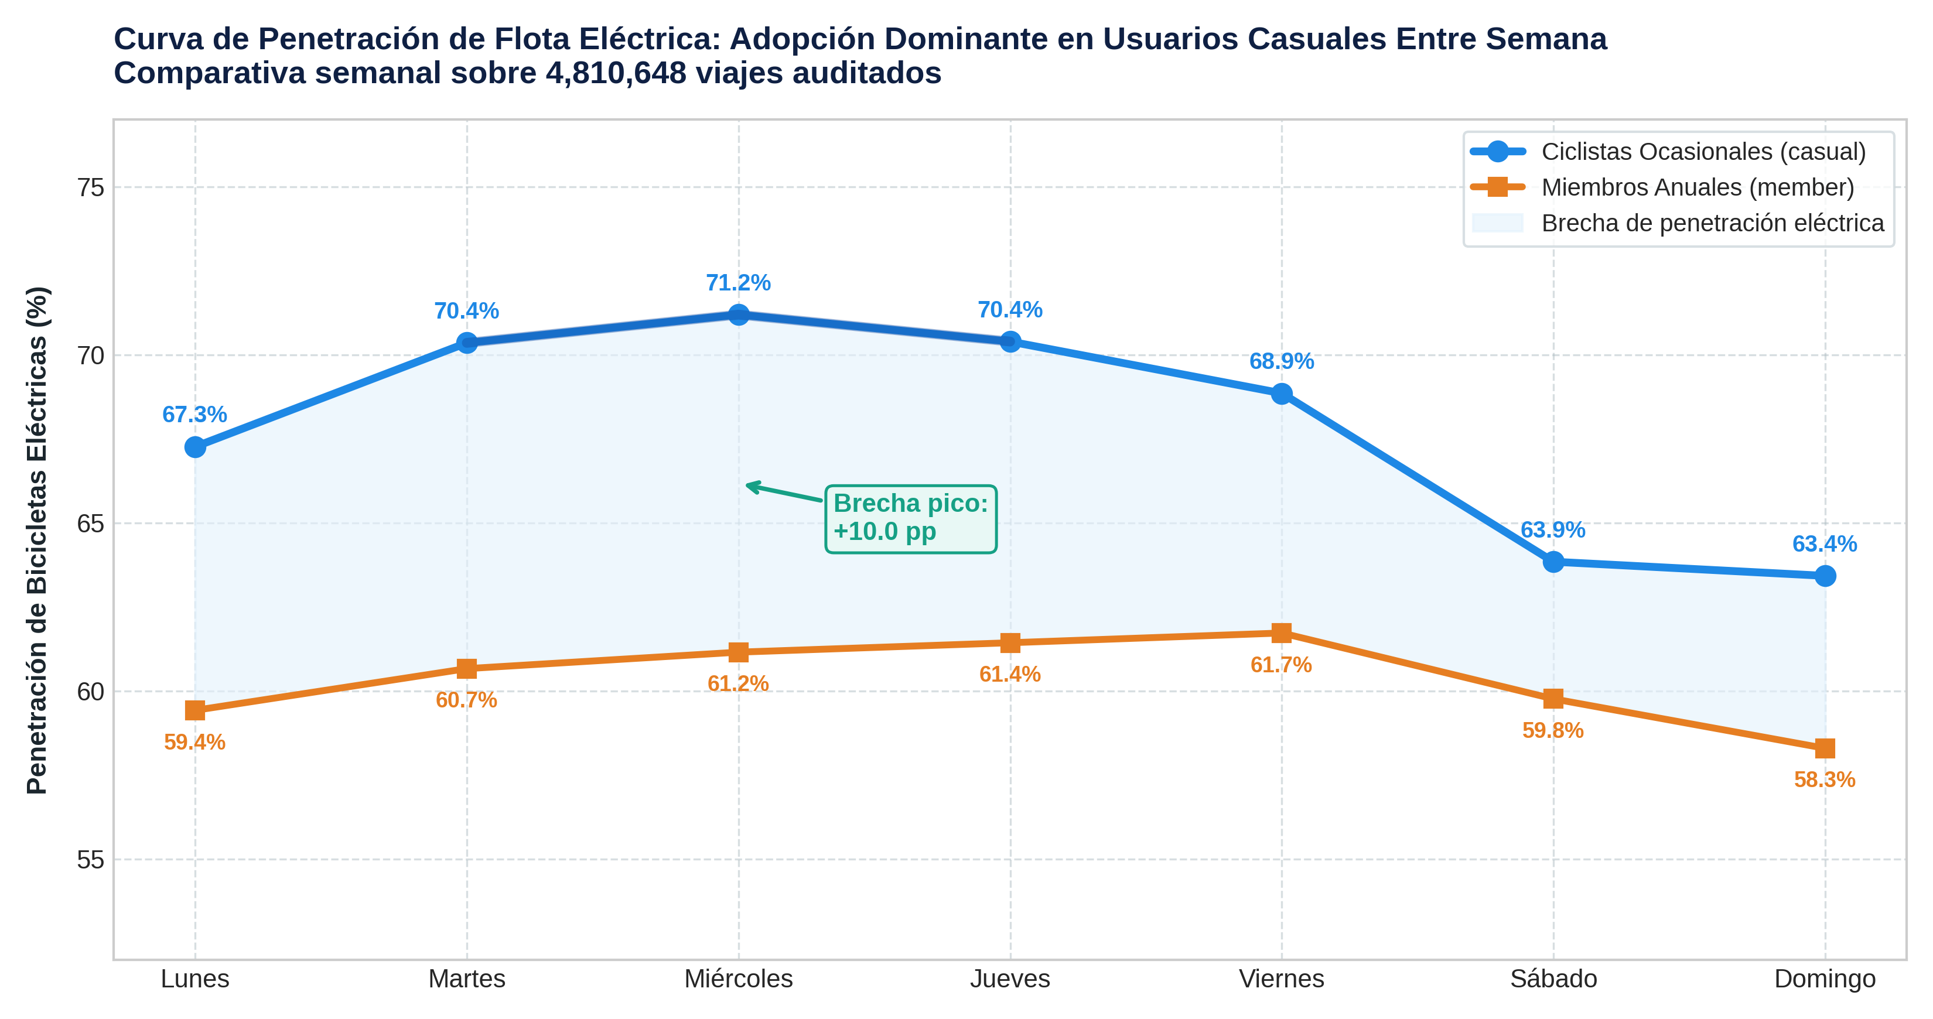
4. FASE ANALIZAR (ANALYZE) — TERCERA PATA: CURVA DE PENETRACIÓN DE FLOTA ELÉCTRICA
Adopción de Flota Eléctrica: Los usuarios ocasionales lideran el uso entre semana (+10.0 pp)
Reemplazo de los 14 gráficos circulares por la curva continua de penetración eléctrica para evidenciar la brecha de mitad de semana.
Dimensión de Flota | Implicación Comercial & Unit Economics
Pico Laboral Casual (Mar 70.4% | Mié 71.2%) | Entre semana el usuario casual paga por velocidad y asistencia al pedaleo para llegar al trabajo sin fatiga física (+10.0 pp sobre miembros).
Ajuste Fin de Semana (Sáb 63.9% | Dom 63.4%) | El fin de semana sube la proporción de classic_bike (36.2%–36.6%) debido a paseos recreativos y familiares sin prisa.
Protección de Margen ($0 Unlock vs. Minutos) | Las e-bikes tienen mayor costo de recarga y depreciación. La membresía debe ofrecer $0 desbloqueo manteniendo tarifa reducida por minuto.
Flota Asistida (8%) (Reclinadas / Carga) | El 8% de ciclistas usa opciones asistidas. Garantizar reserva de 15 min en la app dentro de la membresía anual asegura retención cercana al 100%.
Cyclistic Marketing Analytics | Estudio de Caso (N = 4,810,648 viajes auditados | 12 meses) | Presentación Ejecutiva — Lily Moreno & Comité Directivo
Página 6 de 12

Slide 7
4. FASE ANALIZAR (ANALYZE) — MATRIZ DE SEGMENTACIÓN POR PROXIES SIN PII
Cómo separar residentes convertibles de turistas ocasionales sin usar tarjetas de crédito ni IDs
Focalización quirúrgica del Costo de Adquisición de Clientes (CAC) sobre los 1,682,831 viajes ocasionales anuales.
Arquetipo de Usuario Casual | Prioridad / Rol CAC | Volumen Anual Estimado | Regla Proxy en Datos (Sin PII) | Táctica de Conversión Asignada
Arquetipo A: Commuter Híbrido Local (Trabajador 2-3 días/sem) | PRIORIDAD 1 (Alto ROI / Conversión Inmediata) | 1,060,724 viajes (63.03% del total casual, Lunes a Viernes) | • Día: Lunes a Viernes (piso de ~195k-209k lun-jue). • Flota: Alta preferencia por electric_bike (67.3% a 71.2%). • Estaciones: Origen residencial y destino en corredores de oficinas. | • Iniciativa 1: In-App Instant Ride-Credit Rollover al finalizar el viaje. • Iniciativa 2: Posicionamiento 'Membresía Anual = E-Bike Commuter Pass ($0 Unlock Fee)'.
Arquetipo B: Residente Recreativo Recurrente & Flota Asistida (8%) | PRIORIDAD 2 (Medio-Alto ROI / Puente Hábito) | ~380,000 a 420,000 viajes en Sáb-Dom + 8% Flota Asistida | • Día: Sábado y Domingo. • Estaciones: Origen o destino en barrios residenciales fuera del anillo turístico costero. • Duración: 15 a 30 min + usuarios de triciclos, reclinadas y carga. | • Iniciativa 3: Programa 'Weekend-to-Weekday Bridge' (viernes 4 PM). • Mes de prueba anual + 2 Guest Passes gratuitos al año + reserva prioritaria de 15 min en app.
Arquetipo C: Turista de Paso / Visitante de Un Solo Uso | EXCLUIDO DE CAC ANUAL (Evitar desperdicio publicitario) | ~200,000 a 240,000 viajes en Sáb-Dom Turístico | • Día: Sábado y Domingo. • Estaciones: Viajes circulares (misma estación de inicio y fin en costa/parques turísticos). • Duración: >40 minutos en pase de día completo. | • Excluir de pauta pagada de membresía anual (un turista no comprará una suscripción anual en Chicago). • Monetizar mediante tarifa plena de pase diario y cargos por minuto.
Cyclistic Marketing Analytics | Estudio de Caso (N = 4,810,648 viajes auditados | 12 meses) | Presentación Ejecutiva — Lily Moreno & Comité Directivo
Página 7 de 12

Slide 8
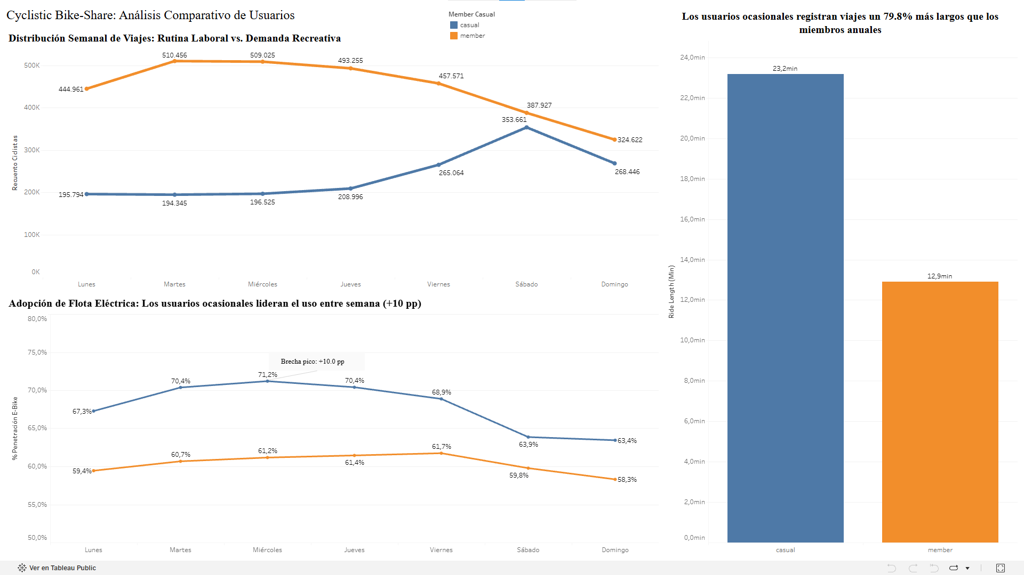
5. FASE COMPARTIR (SHARE) — DASHBOARD EJECUTIVO DEFINITIVO EN TABLEAU PUBLIC
Panel Final: 'Cyclistic Bike-Share: Análisis Comparativo de Usuarios' (Versión Definitiva Publicada)
Alineación temporal de curvas en el bloque izquierdo (Volumen Semanal + Penetración Eléctrica) y Brecha de Duración (+79.8%) a la derecha.
Vista en Tableau | Hallazgo y Mejora Aplicada
Superior Izq. (Sheet 2: Volumen) | 'Distribución Semanal de Viajes: Rutina Laboral vs. Demanda Recreativa' Contrasta el pico laboral miembro (510,456 mar) con la meseta casual (~195k-209k lun-jue) y su pico de sábado (353,661).
Inferior Izq. (Sheet 3: Flota E-Bike) | 'Adopción de Flota Eléctrica: Los usuarios ocasionales lideran el uso entre semana (+10 pp)' Curva calibrada (50%–80%) sincronizada día a día con la vista superior. Destaca el récord del miércoles (71.2% vs. 61.2%).
Derecha (Sheet 1: Duración) | 'Los usuarios ocasionales registran viajes un 79.8% más largos que los miembros anuales' Evidencia 23.2 min vs. 12.9 min sin ambigüedad verbal ni tooltips distractores.
Cyclistic Marketing Analytics | Estudio de Caso (N = 4,810,648 viajes auditados | 12 meses) | Presentación Ejecutiva — Lily Moreno & Comité Directivo
Página 8 de 12

Slide 9
6. FASE ACTUAR (ACT) — RECOMENDACIÓN ESTRATÉGICA 1 (CONVERSIÓN TRANSACCIONAL IN-APP)
Iniciativa 1: 'Instant Ride-Credit Rollover' (Reembolso del Viaje Recién Pagado hacia la Membresía Anual)
Convertir el dolor de pago en trayectos mayores a 20 minutos (media casual = 23.2 min) y en E-Bikes sin canibalizar la tarifa anual.
Dimensión Estratégica | Especificación Ejecutiva para Aprobación de Lily Moreno y el Comité Directivo
1. Diagnóstico y Público Objetivo (Target Analítico) | • Segmento Primario: Los 1,060,724 viajes ocasionales de lunes a viernes y todos los viajes casuales que superen los 20 minutos (los ciclistas ocasionales registran una media de 23.2 min vs. 12.9 min de los miembros, un +79.8%). • Fricción Detectada: Al concluir un viaje de 23 minutos en bicicleta eléctrica a mitad de semana, el usuario casual enfrenta un cobro elevado (tarifa de desbloqueo + recargo por minuto). Sin una oferta en ese instante, el pago se convierte en un costo hundido.
2. Mecanismo de Ejecución en Medios Digitales (App & Email) | • Gatillo Transaccional en Tiempo Real (In-App Pop-Up): Al anclar la bicicleta tras un viaje >20 min o en electric_bike, la pantalla de recibo en la app despliega una oferta con temporizador de 15 minutos: 'Acabas de pagar $X por este viaje de 23.2 minutos. Aplica el 100% de este importe hoy como crédito directo hacia tu Membresía Anual y disfruta de viajes de hasta 45 minutos incluidos todo el año'. • Retargeting Automatizado por Email: Si el usuario cierra la app sin convertir, envío de correo a las 2 horas con calculadora comparativa de gasto proyectado.
3. Justificación Financiera y Unit Economics (Cero Canibalización) | • Por qué descartamos un 'Pase de Fin de Semana': Lanzar una membresía parcial más económica canibalizaría a los clientes que están dispuestos a pagar la Membresía Anual completa, reduciendo el ARPU. • Eficiencia en CAC (Aversión a la Pérdida): El descuento otorgado equivale únicamente al importe de un viaje ya cobrado, pero psicológicamente el usuario siente que 'recupera' su dinero al suscribirse.
4. Diseño Experimental A/B y Gobernanza (8 Semanas) | • Protocolo de Prueba: Test A/B aleatorio 50% Tratamiento (recibe oferta Rollover en el recibo) vs. 50% Control (recibo estándar) sobre usuarios casuales elegibles. • KPI Primario de Éxito: Tasa de conversión incremental a Membresía Anual en las 24 horas posteriores al viaje. • Métrica Guarda-Riel (Guardrail): Ingreso neto por usuario (garantizar que el LTV incremental supere ampliamente el crédito del primer viaje).
Cyclistic Marketing Analytics | Estudio de Caso (N = 4,810,648 viajes auditados | 12 meses) | Presentación Ejecutiva — Lily Moreno & Comité Directivo
Página 9 de 12

Slide 10
6. FASE ACTUAR (ACT) — RECOMENDACIÓN ESTRATÉGICA 2 (FLOTA ELÉCTRICA & REBALANCEO OPERATIVO)
Iniciativa 2: Posicionamiento 'E-Bike Commuter Pass' ($0 Unlock Fee) con Rebalanceo Gamificado
Capitalizar el pico del 71.20% de adopción eléctrica casual los miércoles protegiendo el margen operativo y el stock en las 692 estaciones.
Dimensión Estratégica | Especificación Ejecutiva para Aprobación de Lily Moreno y el Comité Directivo
1. Evidencia Analítica en la Curva Eléctrica (Brecha de +10.0 pp) | • Liderazgo Casual en E-Bikes Entre Semana: La Hoja 3 del Dashboard demuestra que los usuarios ocasionales eligen electric_bike en el 70.36% de sus viajes los martes, 71.20% los miércoles y 70.40% los jueves (superando en hasta +10.04 puntos porcentuales a los miembros anuales). • El Insight de Negocio: Estos ~200,000 viajes diarios de lunes a jueves pertenecen a commuters híbridos que valoran la asistencia eléctrica para no sudar camino a la oficina, pero aún pagan pases sueltos.
2. Arquitectura Comercial y Medios Digitales (Unit Economics Blindado) | • Campaña Digital Geocercada (LinkedIn, Meta/Instagram y Email): Reposicionar la Membresía Anual en corredores corporativos de Chicago bajo el mensaje: 'Tu Membresía Anual es tu E-Bike Commuter Pass: $0 Tarifa de Desbloqueo en Bicicletas Eléctricas los 365 días del año + Tarifa por minuto preferencial'. • Protección de Margen Unitario: No se regalan minutos eléctricos ilimitados (lo cual erosionaría el margen por costos de batería); se elimina el costo fijo de desbloqueo y se mantiene el cobro por minuto reducido que cubre el costo marginal.
3. Salvaguarda Operativa en las 692 Estaciones (Rebalanceo Gamificado) | • Mitigación de Riesgo de Stock-Out: Con 510,456 viajes de miembros los martes y más del 60% de demanda eléctrica sobre una flota finita de 5,824 bicicletas, sumar nuevos miembros eléctricos requiere proteger la disponibilidad en hora pico. • Mecánica 'Créditos E-Bike por Rebalanceo': Los miembros anuales ganan paquetes de 15 minutos eléctricos bonificados únicamente cuando estacionan una electric_bike en estaciones con déficit matutino o estaciones de carga ('Estaciones Verdes' en la app), reduciendo el gasto logístico en camiones.
4. Diseño Experimental Geo-Split y Gobernanza (8 Semanas) | • Protocolo de Prueba: Geo-Split Test en 20 estaciones de alta densidad laboral/oficinas (con pauta digital geocercada y señalética QR) comparadas contra 20 estaciones gemelas de control. • KPI Primario de Éxito: Ratio LTV / CAC y tasa de conversión a Membresía Anual en usuarios con 3 o más viajes en electric_bike. • Métrica Guarda-Riel (Guardrail): Disponibilidad de bicicletas eléctricas cargadas en hora pico matutina (7–9 AM) superior al 85%.
Cyclistic Marketing Analytics | Estudio de Caso (N = 4,810,648 viajes auditados | 12 meses) | Presentación Ejecutiva — Lily Moreno & Comité Directivo
Página 10 de 12

Slide 11
6. FASE ACTUAR (ACT) — RECOMENDACIÓN ESTRATÉGICA 3 (PUENTE FIN DE SEMANA & FLOTA INCLUSIVA)
Iniciativa 3: Programa 'Weekend-to-Weekday Bridge' en Estaciones Residenciales y Flota Asistida (8%)
Capturar a los residentes locales dentro de los 622,107 viajes de sábado y domingo y fidelizar al 8% de usuarios de bicicletas asistidas.
Dimensión Estratégica | Especificación Ejecutiva para Aprobación de Lily Moreno y el Comité Directivo
1. Filtrado Quirúrgico del Fin de Semana (Residentes vs. Turistas) | • El Reto de los 622,107 Viajes de Sábado (353,661) y Domingo (268,446): El fin de semana concentra el pico diario casual, pero mezcla residentes de Chicago con turistas de paso. Pautar masivamente en estaciones turísticas desperdicia CAC. • Regla de Focalización sin PII: Activar campañas exclusivamente en viajes de fin de semana que inician o terminan en estaciones de barrios residenciales y en usuarios del 8% de flota asistida (reclinadas, triciclos manuales y carga).
2. Mecanismo en Medios Digitales (Push Viernes 4 PM + Beneficios) | • Activación Pre-Fin de Semana: Notificaciones push los viernes a las 4:00 PM y códigos QR en estaciones residenciales ofreciendo el programa 'Mes de Prueba Anual Puente' con dos beneficios exclusivos de alto valor percibido: 1. Dos Pases de Invitado Gratuitos al Año (2 Guest Passes): Permite al miembro anual invitar a un amigo o familiar en sus salidas recreativas de sábado. 2. Reserva Prioritaria de 15 Minutos en App: Garantiza disponibilidad de bicicletas eléctricas y del 8% de bicicletas asistidas antes de salir de casa.
3. Impacto en Hábito e Inclusividad (De Sábado a Martes) | • Ruptura de la Inercia Recreativa: Una vez suscrito mediante el puente de fin de semana, el costo marginal de realizar un viaje corto el lunes o martes cae a cero, migrando al usuario hacia el patrón de los miembros (510,456 viajes los martes). • Fidelización del 8% Inclusivo: Para las personas con discapacidad o familias que usan el 8% de flota asistida, la reserva garantizada en la app elimina la incertidumbre y asegura una retención anual sobresaliente.
4. Prueba de Clúster Residencial y Gobernanza (8 Semanas) | • Protocolo de Prueba: Cluster Test en 50 estaciones de barrios residenciales de Chicago frente a 50 estaciones residenciales de control durante 8 semanas. • KPI Primario de Éxito: Tasa de retención pagada al día 60 (conversión definitiva a membresía anual completa) y porcentaje de usuarios que realizan su primer viaje laboral entre lunes y jueves. • Métrica Guarda-Riel (Guardrail): Controlar que el canje de Guest Passes actúe como motor de adquisición viral sin canibalizar pases diarios grupales.
Cyclistic Marketing Analytics | Estudio de Caso (N = 4,810,648 viajes auditados | 12 meses) | Presentación Ejecutiva — Lily Moreno & Comité Directivo
Página 11 de 12

Slide 12
7. GOBERNANZA EJECUTIVA — MATRIZ DE EXPERIMENTACIÓN A/B Y HOJA DE RUTA (90 DÍAS)
Protocolo de validación incremental y despliegue escalonado para el Comité Ejecutivo
Ninguna iniciativa escala a toda la red sin superar las métricas de retorno (LTV/CAC) y disponibilidad operativa (>85% E-Bikes).
Iniciativa Estratégica | Diseño Experimental (8 Semanas) | Segmento / Muestra Objetivo | KPI Primario de Éxito | Métrica Guarda-Riel (Guardrail)
1. In-App Instant Ride-Credit Rollover | Test A/B aleatorio 50/50 en pantalla de recibo post-viaje | Viajes casuales >20 min (media 23.2 min) o en electric_bike de Lunes a Viernes (1.06M/año) | Tasa de conversión incremental a Membresía Anual en 24 horas | Ingreso neto por viaje (evitar subsidiar conversiones orgánicas)
2. E-Bike Commuter Pass ($0 Unlock + Rebalanceo) | Geo-Split Test en corredores laborales y pauta digital geocercada | 20 estaciones de oficinas vs. 20 estaciones gemelas de control (pico 71.2% e-bike) | Ratio LTV / CAC y conversión de usuarios con >3 viajes eléctricos | Disponibilidad de E-Bikes cargadas en hora pico (>85%) en las 692 estaciones
3. Weekend-to-Weekday Bridge & Flota 8% | Cluster Test en barrios residenciales (Push Viernes 4 PM + QR) | 50 estaciones residenciales vs. 50 estaciones control + 8% flota asistida | Retención pagada al día 60 y adopción del 1.er viaje entre semana | Costo de canje de Guest Passes vs. ventas de pases diarios grupales
FASE 1: DÍAS 1 AL 30 (INGENIERÍA Y CLÚSTERES) | FASE 2: DÍAS 31 AL 60 (PILOTOS A/B EN CAMPO) | FASE 3: DÍAS 61 AL 90 (AUDITORÍA Y ESCALAMIENTO)
• Clasificar las 692 estaciones en 3 clústeres: Corporativo, Residencial y Turístico. • Programar el módulo In-App 'Ride-Credit Rollover' (>20 min) y etiquetar 'Estaciones Verdes' para rebalanceo de las 5,824 bicis. | • Activar los 3 experimentos controlados sobre el tráfico de lunes a viernes (1,060,724 viajes/año) y clústeres residenciales. • Monitorear diariamente la disponibilidad de baterías en martes y miércoles. | • Auditar incrementalidad neta (LTV/CAC) ante el Comité Ejecutivo. • Solicitar a TI un hash anónimo tokenizado (SHA-256 sin PII) de medios de pago para medir recurrencia exacta por cohorte y escalar en toda Chicago.
Cyclistic Marketing Analytics | Estudio de Caso (N = 4,810,648 viajes auditados | 12 meses) | Presentación Ejecutiva — Lily Moreno & Comité Directivo
Página 12 de 12

